Slide 1

四季度全景图
10月11日 20:15
王延龙
投顾执业编号:A1120615060002
基金从业编号:A20250703000353
10多年行业从业经验，擅长把握市场节奏和筹码理论，以及热点跟踪及板块分析和龙头晋级、淘汰、卡位等细节判断。推崇趋势跟踪论，主张躲避风险为第一，获取利润是第二。是盈利模式《钝化转势法》、《分金弱转强》、《一眼看高点》等创始人。对投资者心理的操作过程解剖，深受广大股民用户的认可。

Slide 2

0 1
四季度规律
0 2
板块的周期规律
0 3
大盘研判

Slide 3
PART 01
四季度规律

Slide 4
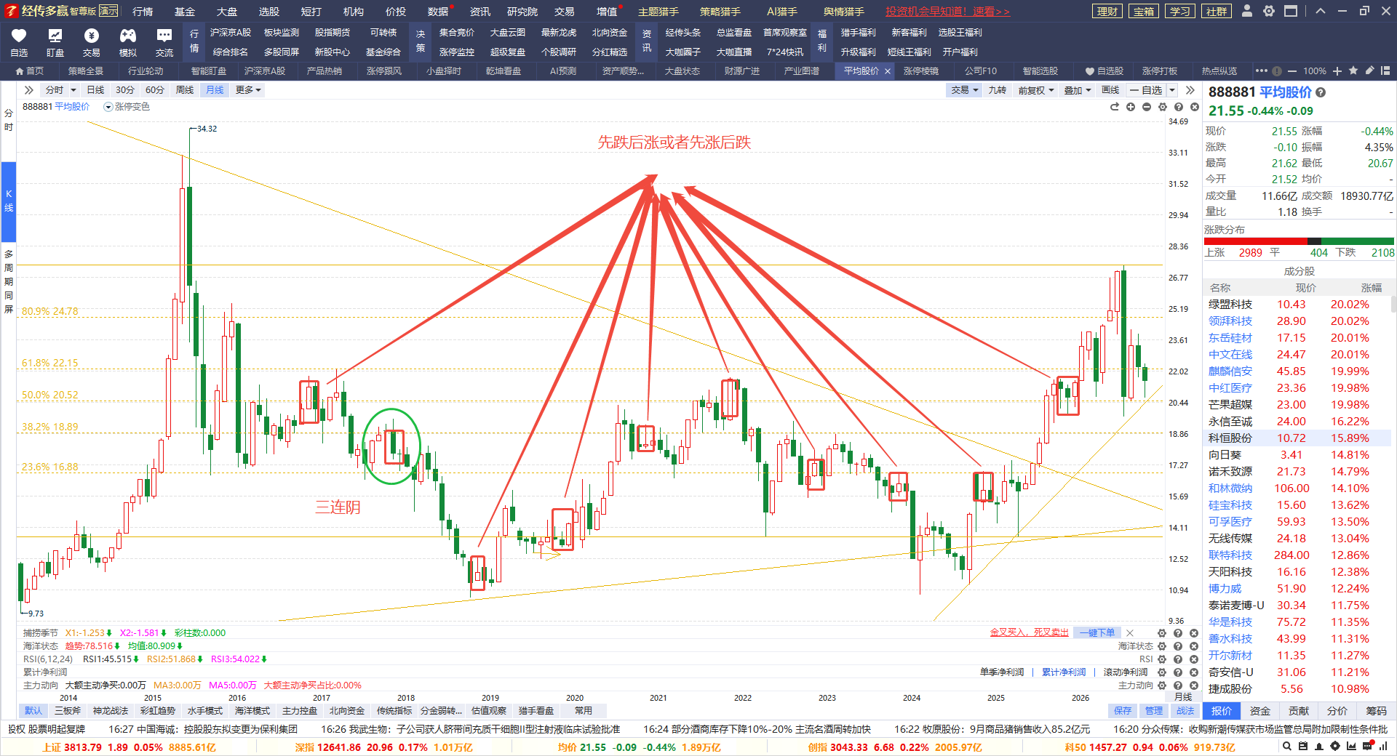
四季度的规律

Slide 5
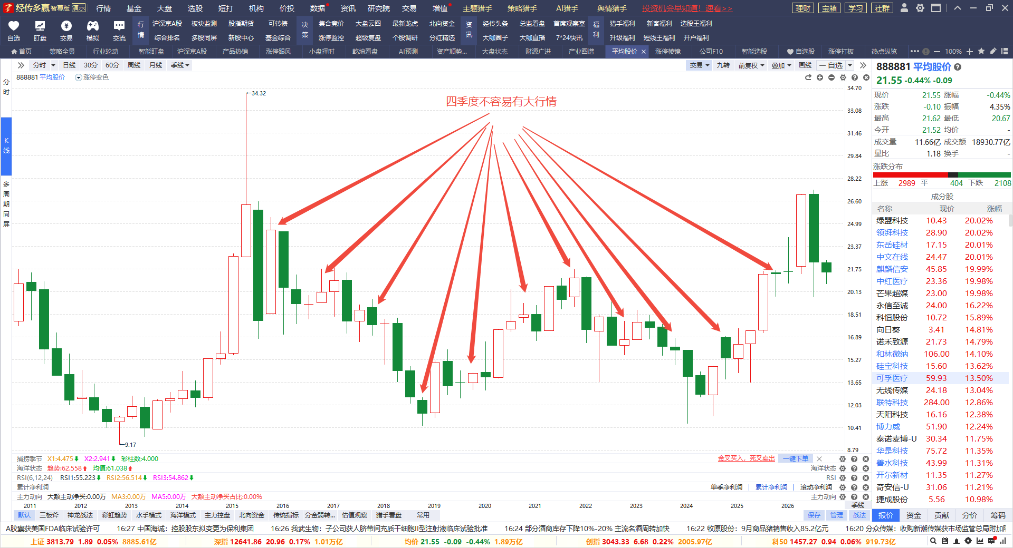
四季度的规律

Slide 6
PART 02
板块周期规律

Slide 7
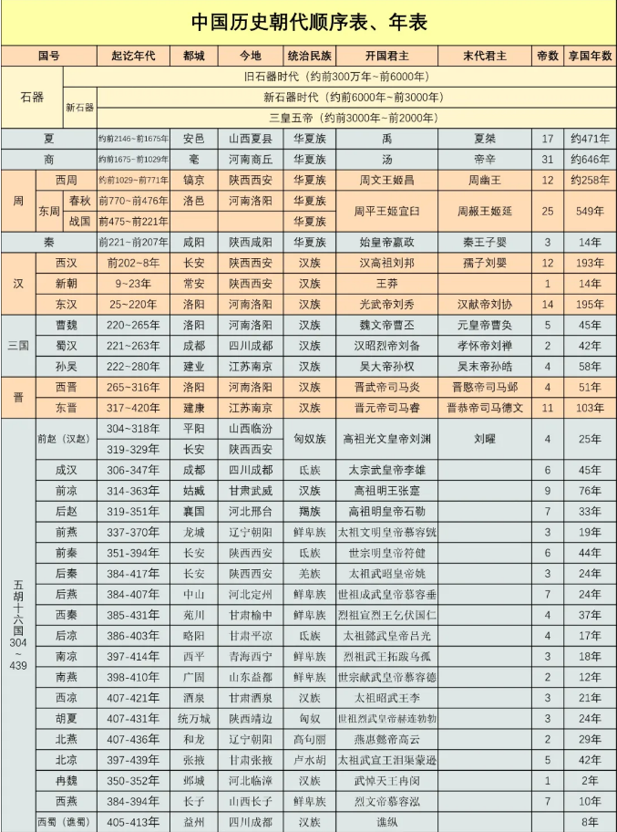
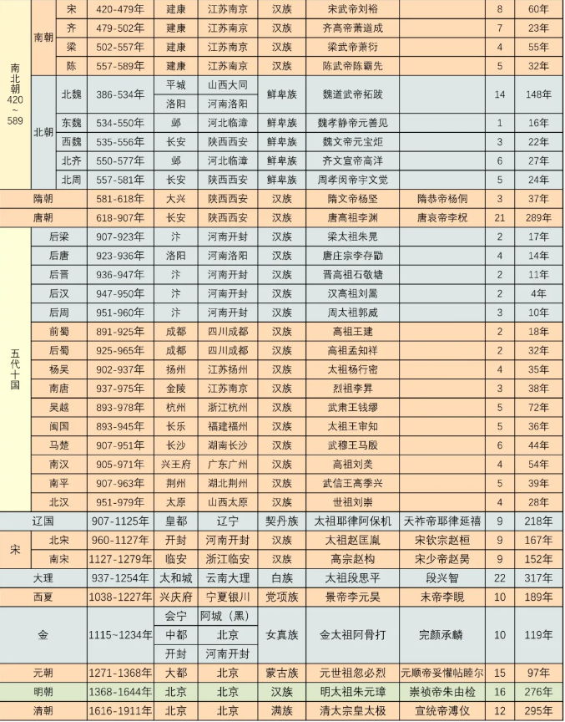
板块和朝代一样

Slide 8
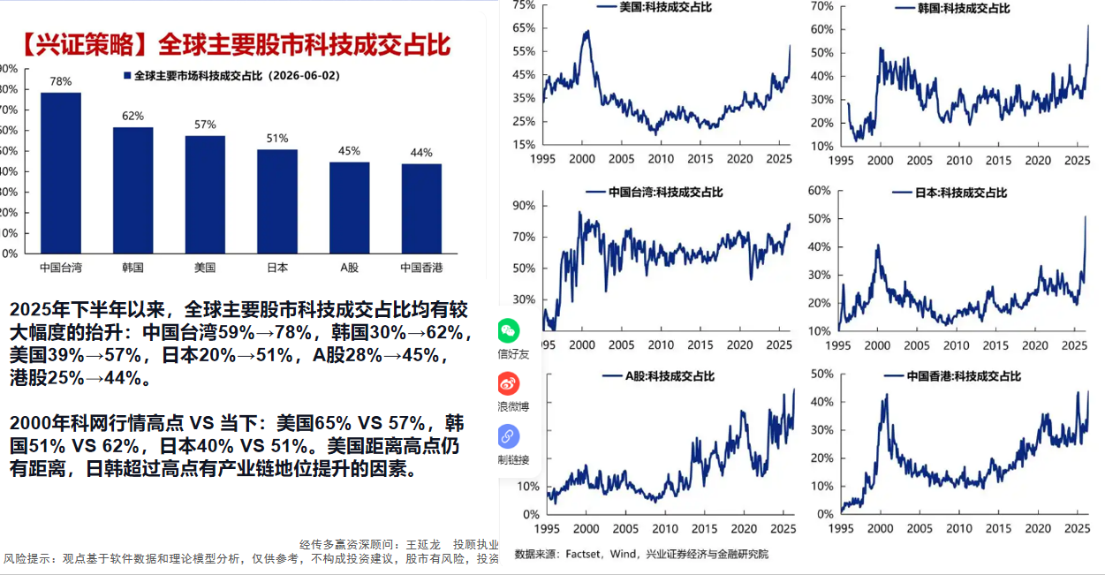
回想6月我对科技的风险警示

Slide 9
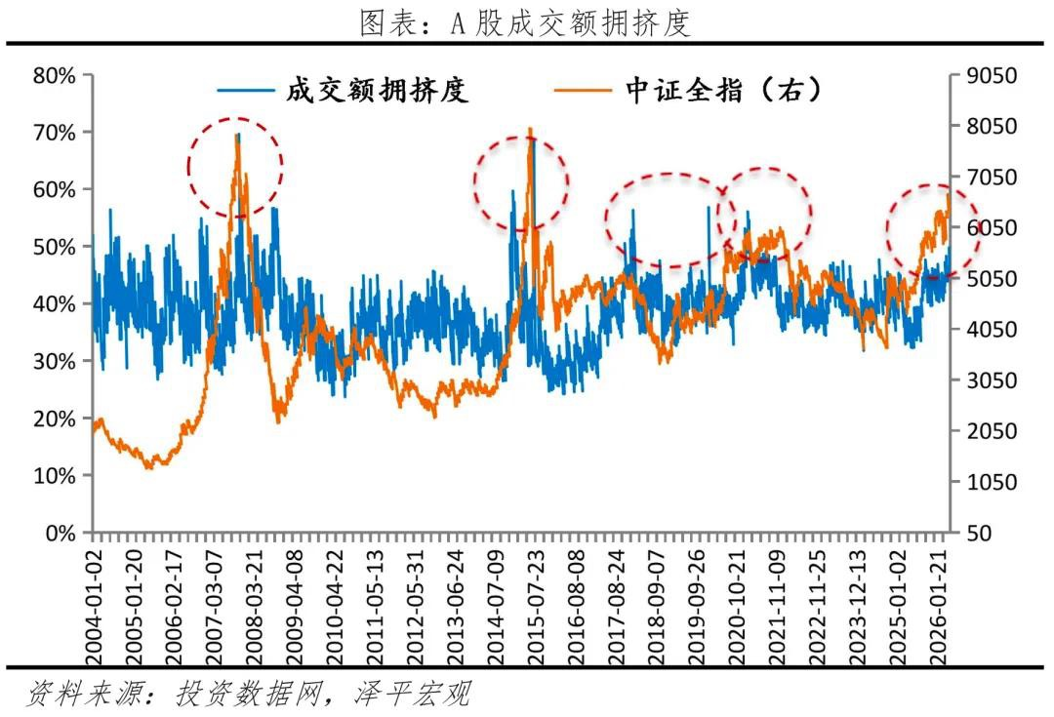
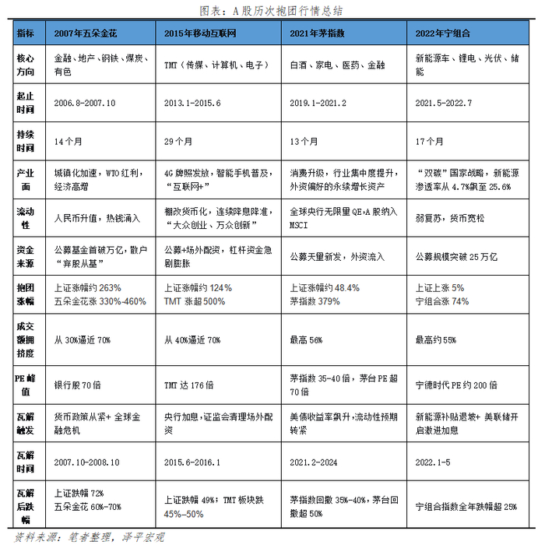
当时用白酒和新能源类比也是很多质疑
历史上该指标有七轮达到45%的预警线，本次为第八轮。在前七轮中，以首次触及45%预警线来观测：
2007年11月、2017年12月两轮为牛市顶峰附近。
2006年11月、2014年12月和2021年1月三轮均为牛市中途。 2008年4月和2008年10月两轮更是发生在熊市之中。
牛市高点跟下跌；途中跟换挡；熊市出牛市起点。
本轮亮点：杠杆可控。

Slide 10
总结
越宏观，持续时间越久，但是终有结束的一天，千万不要越来越上头，故事越大泡沫越大。
大盘位置、资金痕迹等决定了板块的持续性。喜新厌旧是核心。
市场永远只闻新人笑不管旧人哭。
朝代更替的另一规律推翻和革命——新版块出现老板快死。
板块是情绪，股票是载体，龙头、中军、后排等是演员。
一众演员才能撑起来一部戏。独角戏都不容易有二波。
板块持续=个股强了又强，强者恒强（战法），分金弱转强、三外有三、涨停复制、资金龙头等等。
板块弱势=龙头夭折，上下A。

Slide 11
PART 03
大盘研判

Slide 12
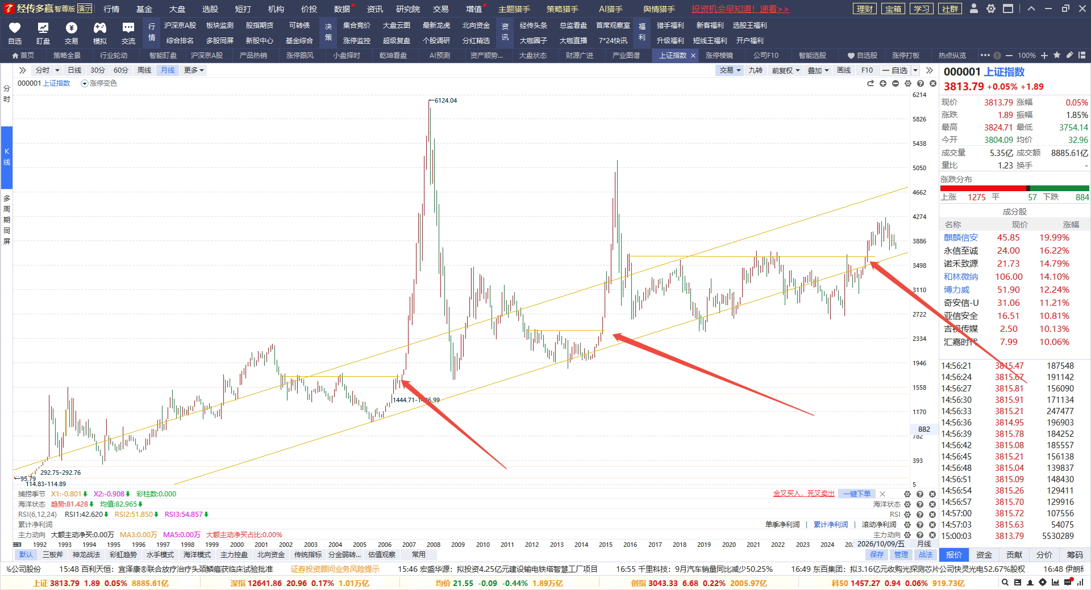
指数角度
规律3700点强支撑，或者微服跌破是大底。

Slide 13
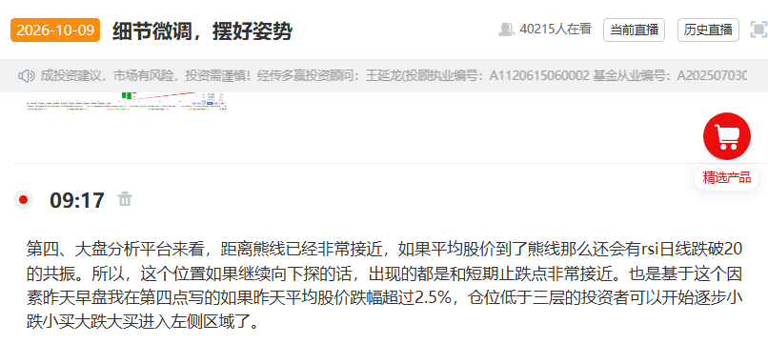
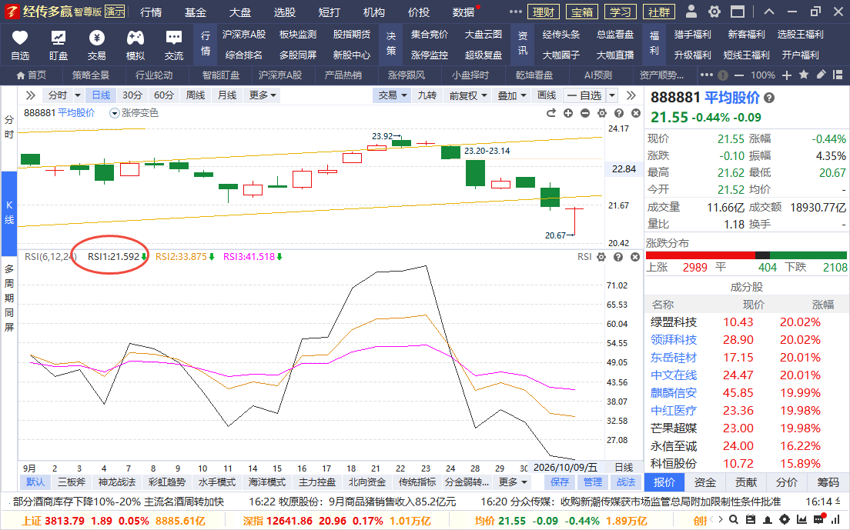
平均股价+大盘分析
下周准备进入反弹。剧本如下：
1、回踩或者高开低走酝酿60+120分钟底背离金叉的话，下半周开始进入反弹。
2、直接日线金叉成立，上半周开始酝酿反弹。

Slide 14


Slide 15


